Slide 1
七年级上册
Starter Unit 1
Good morning.
第2课时
WWW.PPT818.COM

Slide 2
学习目标
1.学会一首英语歌曲。
2.巩固本单元所学字母，单词及句型。
3.学会将相同音素字母和单词归类。

Slide 3
知识回顾
Revise the names.
Boys’ name
Girls’ name
Dale
Bob
Eric
Frank
Alice
Cindy
Helen
Grace

Slide 4
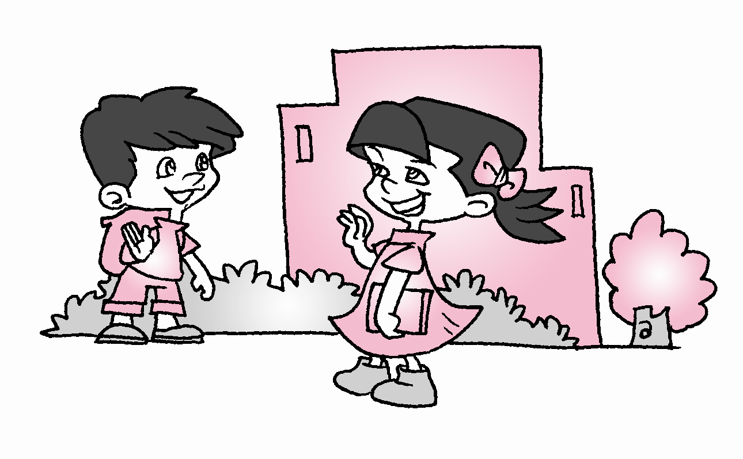
知识回顾
Hello!
Hello!
Hi!
Hi!
Good morning!
Good morning!

Slide 5
自主学习
1. 听、跟读Sarter Unit 1 Good morning （3a-4d）
2. 通过参考单词表中第一单元单词，理解3a-4d的意思
3. 读句子：
Hello! / Good morning! / Good afternoon! / Good evening!
How are you?
I’m fine, thanks.

Slide 6


自主反馈
9:00
Good morning!
Good morning!

Slide 7

自主反馈
14：30
Good afternoon!
Good afternoon!

Slide 8
自主反馈
Good evening!
18：00
Good evening!

Slide 9

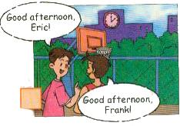
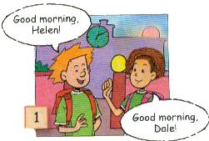
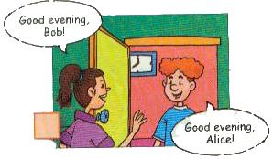
新课学习
3a. Listen and number the pictures[1-3].
2
3

Slide 10






新课学习
3b. Practice the conversations in 3a with your partner.
Good morning, Helen!
Good morning, Dale!
Good afternoon, Eric!
Good afternoon, Frank!
Good evening, Bob!
Good evening, Alice!

Slide 11

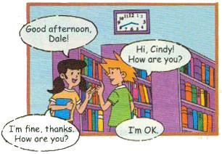
新课学习
3c. Listen to the conversation.

Slide 12
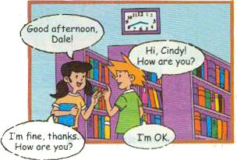
新课学习
Practice the conversation with your partner.
Good afternoon, Dale!
Hi, Cindy! How are you?
I’m fine. Thanks. How are you?
I’m OK.

Slide 13
新课学习
知识扩展：你知道这些名字的其他含义吗？
Lily
Robert
Angel
Rose
May
Victor

Slide 14
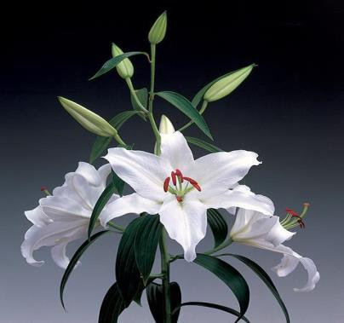

Slide 15
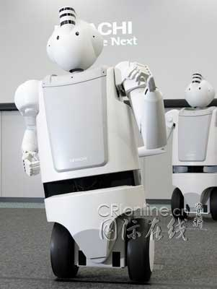

Slide 16
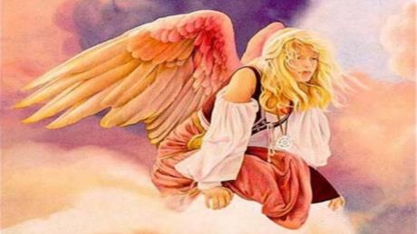

Slide 17


Slide 18
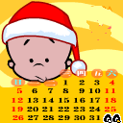
５月

Slide 19
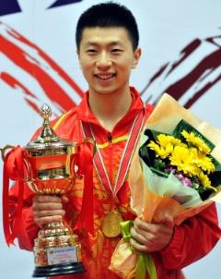

Slide 20
Choose an English name for yourself
你有英文名字吗？没有的话，可以选一个哦
Lucy Jenny | Alan Jim
Sally Gina | Tony Tom
Mary Linda | Mike Jack
Nancy Joy | Peter David
Kate Jane | John Paul
Anna Emma | William Henry
Tina Susan | Mark Ted

Slide 21




分组活动
3d.Choose an English name for yourself. Then greet each other.
Eric
Cindy
Frank
Alice

Slide 22
分组活动
Hi, Cindy! How are you?
Hi, Eric! I’m fine. Thanks.
I’m fine. How are you?
Hello, Alice! How are you?
I’m OK.

Slide 23


新课学习
4a.Write the names of the children on page S1.
Then write the names in alphabetical order.
Alice
______
______
______
______
______
______
______
Bob
Cindy
Cindy
_____ ______ ______ ______
Bob
Helen
Eric
Dale
Eric
Frank
Grace
Frank
Helen
_____ ______ Alice ______
Dale
Grace

Slide 24
新课学习
4b.Listen and repeat.
A | A H Dale Grace | Frank thanks
E | B C D E G evening | F Helen

Slide 25

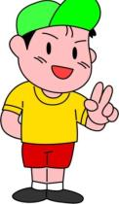



新课学习
A
E

Slide 26
新课学习
4c.Read the letters and words in column 1. Then try to read the new words in column 2.
 | 1 | 2
A | A H Dale Grace | age
 | Frank thanks | hand
E | B C D E G evening | he
 | F Helen | bed
A
E

Slide 27
分组活动
小组展示
1 组
2 组
3 组
4 组
小组讨论：我们学会了元音字母A和E发音的哪些基本规则。

Slide 28
知识探究
1、Aa, Bb, Cc, Dd, Ee, Ff, Gg, Hh是英语字母中的前八个字母，其中Aa和Ee是元音字母，其余为辅音字母。其字母的发音规则如下：
字母A a 在闭音节中发 音。
如：fat 胖的。
字母 Aa 在开音节中发 音。
如：cake 蛋糕。

Slide 29
知识探究
字母Ee 在闭音节中发 音。
如：bed。
字母 Ee在开音节中发 音。
如：he, she

Slide 30



新课学习
4d.Listen and sing the song.
Good morning!
Good morning!
How are you?
I’m fine, thanks.
How are you?
I’m OK.
Good afternoon!
Good afternoon!
How are you?
I’m fine, thanks.
How are you?
I’m OK.
Good evening!
Good evening!
How are you?
I’m fine, thanks.
How are you?
I’m OK.

Slide 31
知识探究
2、大写字母的用法：
我们时常可以发现一些英文字母的大写形式，那么一般在什么情况下，这些英文字母需要大写呢？
1. 英语句子中第一个词的首字母要大写。例如：How are you? 你好吗？
2. 人名中姓和名的首字母都要大写。例如：Wu Yifan 吴一凡

Slide 32
知识探究
3. 国家、城市、乡、镇、等地名的首字母要大写。例如：China 中国；Guangzhou
4. 职务或称呼的首字母要大写。例如：Mr 先生；Miss 小姐；Professor Li 李教授
5. 某种语言或某国人等专有名词的第一个字母要大写。例如：English 英语

Slide 33
知识探究
6. 字母 I 作人称代词“我”时，日常用语OK在句中任何位置都须大写。
7. 某些缩略词的每一个字母都必须大写。例如：BBC，CD，HB，WTO，EMS等。
三、字母Aa, Bb, Cc, Dd, Ee, Ff, Gg, Hh的书写。在书写英语字母时，每个字母都应向右倾斜，约为5°。

Slide 34

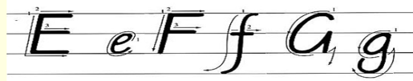
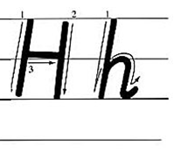
知识探究
且大写字母都占上中格，可顶第一线。具体书写及笔顺如下：
注意：大写字母E的第三笔要与四线三格中的第二线重合。小写f占三个格，大写字母G不要写成印刷体。

Slide 35
随堂检测
在线完成101智慧课堂上Starter Unit 1 Good morning-Period 2 随堂测试！

Slide 36
作业布置
1. 按字母表顺序默写字母A到H的大写与小写。
2. 与你朋友组织小话剧表演，用英语进行问候。
3.预习Starter Unit 2 3a-4e(Starter Unit 2-Period 1导学案）

